Slide 1
Cukrász alaptészták

Slide 2
Alaptészták csoportosítása:
Élesztős
Omlós
Vajas
Felvert
Hengerelt
Forrázott

Slide 3
Tésztalazítási módok:
Biológiai
Kémiai
Mechanikai
Zsiradékkal
Tojásfehérje habbal

Slide 4
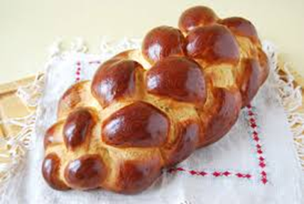
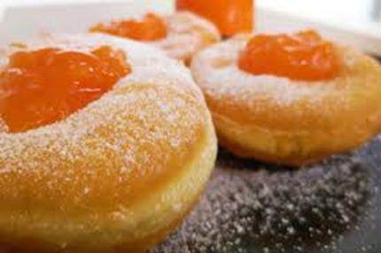
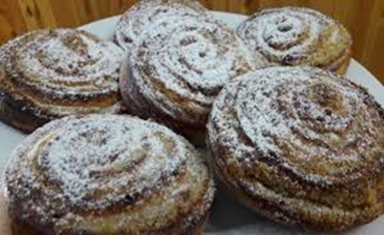
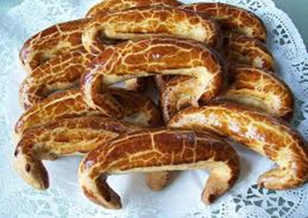
Gyúrt élesztős tészta és a belőle készíthető uzsonnasütemények

Slide 5
Élesztős tészták:
Alapanyagok: liszt, tojássárgája, zsiradék, folyadék, cukor, só, élesztő
Járulékos anyagok: citromhéjreszelék, vaníliás cukor, mazsola, kakaópor, őrölt fahéj, tepertő, …
Lazítási módja: biológiai lazítás
Sikérváz: rugalmas, a gázbuborékok számára áthatolhatatlan hártyából álló szerkezet, amely tésztakészítés közben keletkezik a lisztben lévő sikérképző fehérjékből, folyadék hozzáadása hatására

Slide 6
Élesztős tészták:
A tészták állománya képlékeny, könnyen formázható.
A zsiradék mennyisége és a technológia határozza meg a tészta típusát
Élesztős tészták csoportjai:
  Kevert élesztős
  Gyúrt élesztős
  Hajtogatott élesztős
  Omlós élesztős

Slide 7
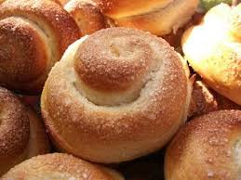

Gyúrt élesztős tészta:
Készítése:
  Anyagok és eszközök előkészítése
  Kovász készítése és érlelése
  Tészta gyúrása, érlelés, kelesztés
  Alakítás( darabolás, formázás, kenés…)
  A kialakított tészta érlelése, sütése

Slide 8

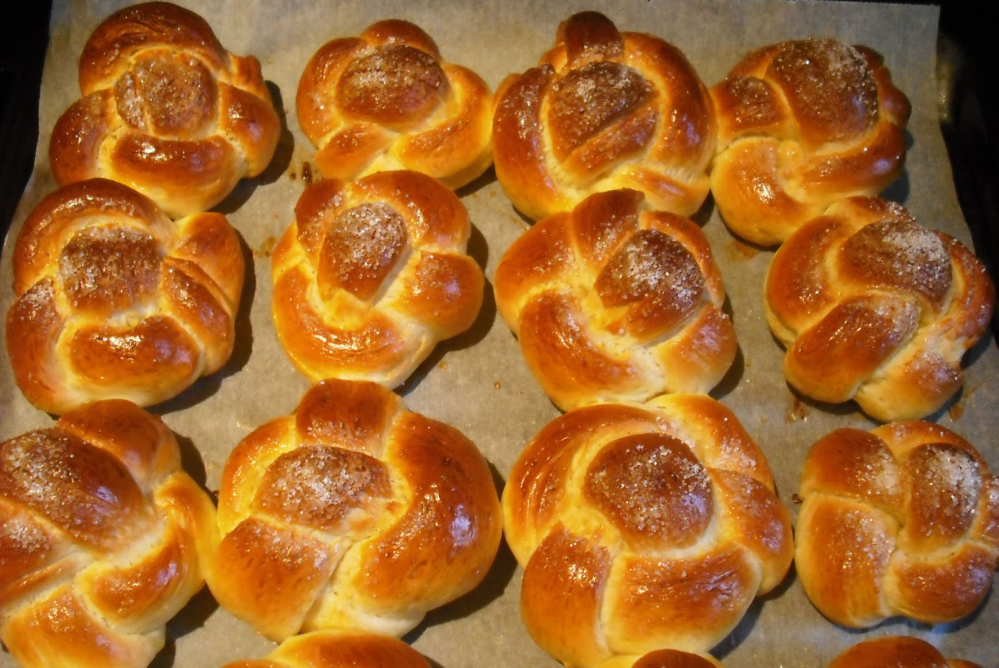
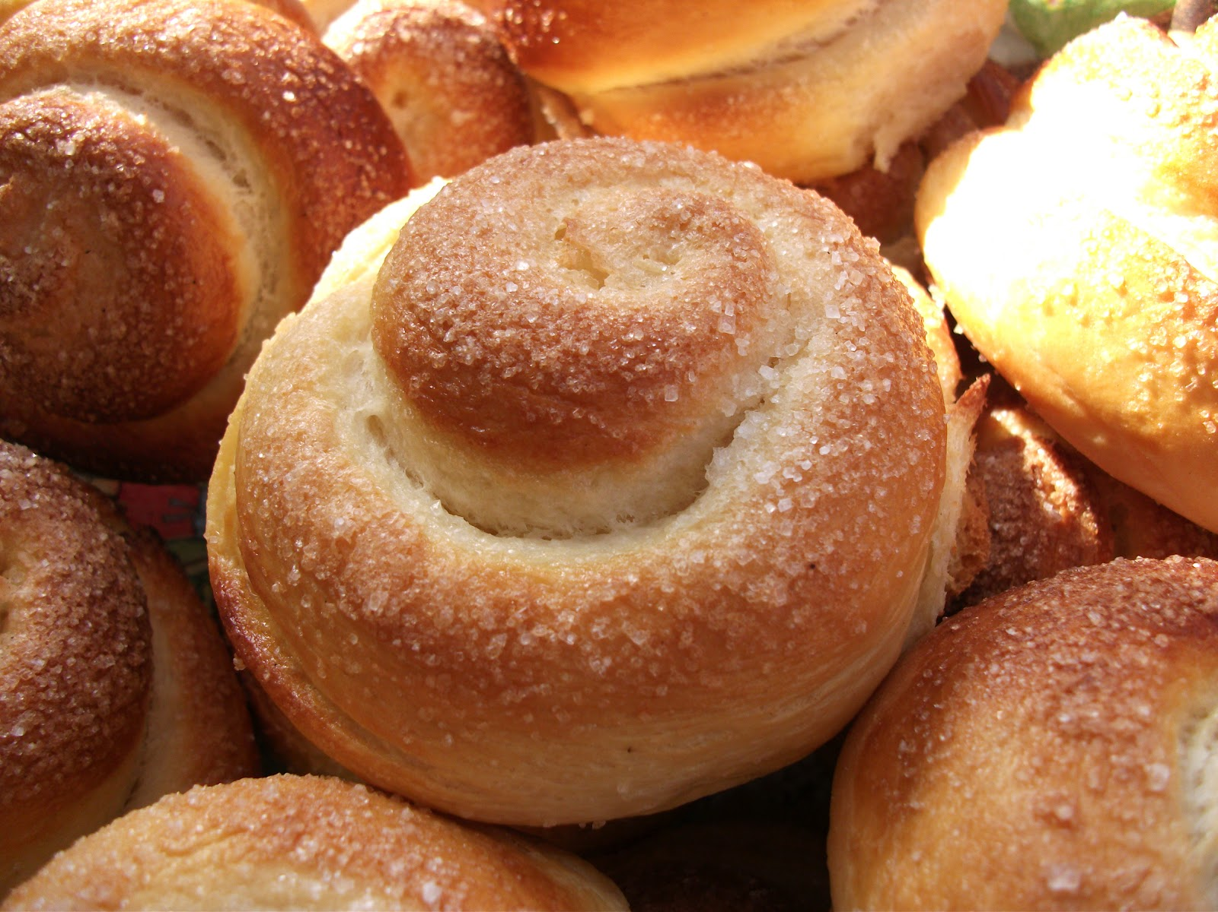
Briós
A tésztát 30g-os darabokra vágjuk, és felgömbölyítjük
Pihentetjük
Formázzuk fonással vagy csavarással
Sütőlemezre téve kenjük egész tojással, és kelesztjük
Ismét lekenjük, majd megszórjuk cukorral
Sütjük 210 C°-on

Slide 9
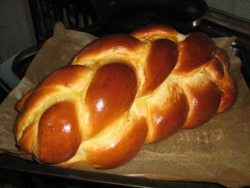
Fonott kalács
300-600-1200 g-os darabokra vágjuk a tésztát, és felgömbölyítjük
Kelesztjük
Rudakká sodorjuk
Fonással formázzuk 2 szálból 4 ágba
Sütőlemezre téve kenjük egész tojássa, és kelesztjük
Ismét lekenjük
Sütjük 190-200 C°-on

Slide 10
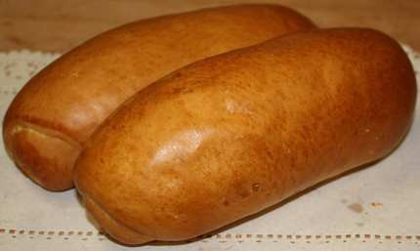
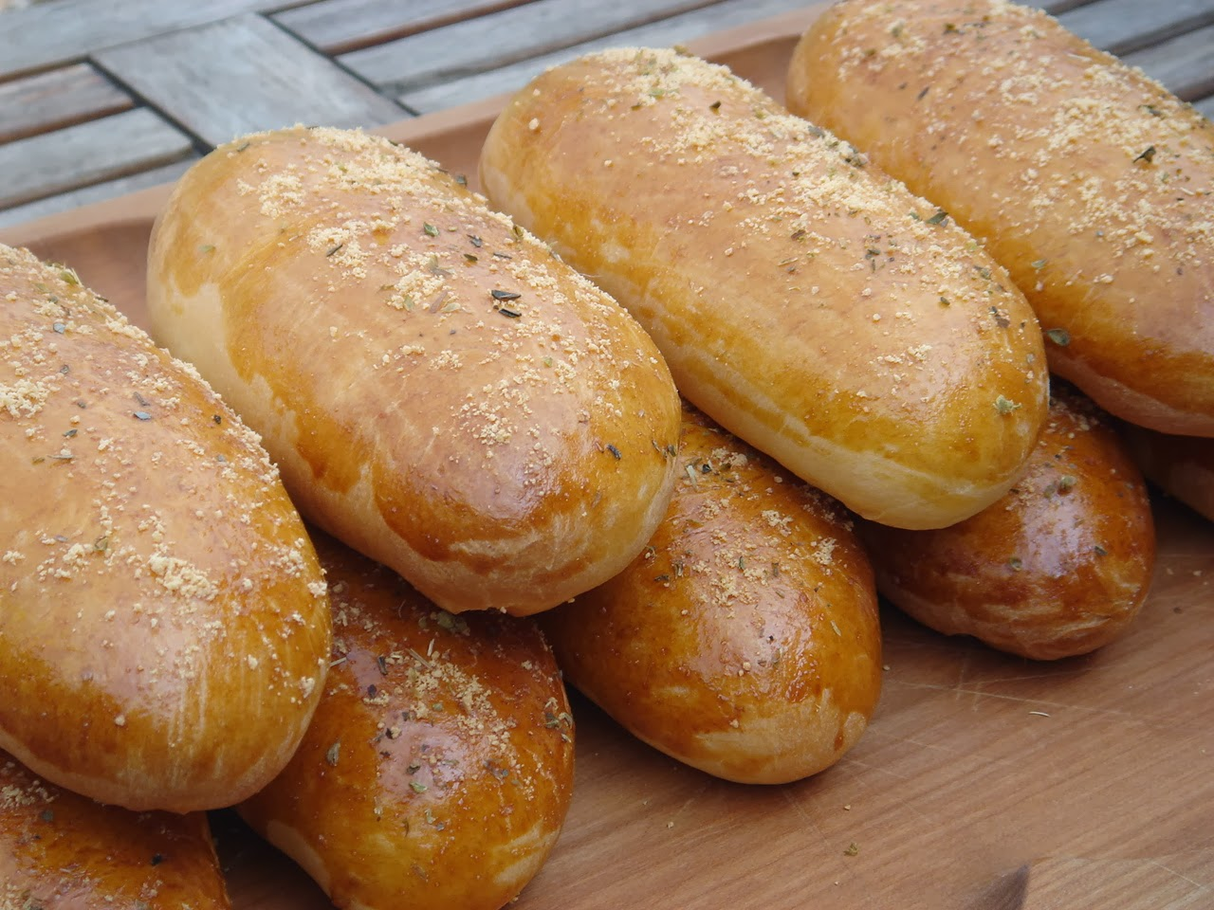
Szendvicsbriós, molnárka, szendvicskenyér
Kevesebb cukorral készül
50 g-os esetén félgömb, hajó alakúra formázzuk, fél vagy egy kilósként hosszúkás zsúrkenyérnek formázzuk
Kenése, érlelése, sütése ua. mint a briós

Slide 11
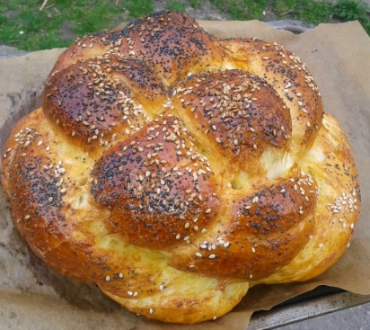
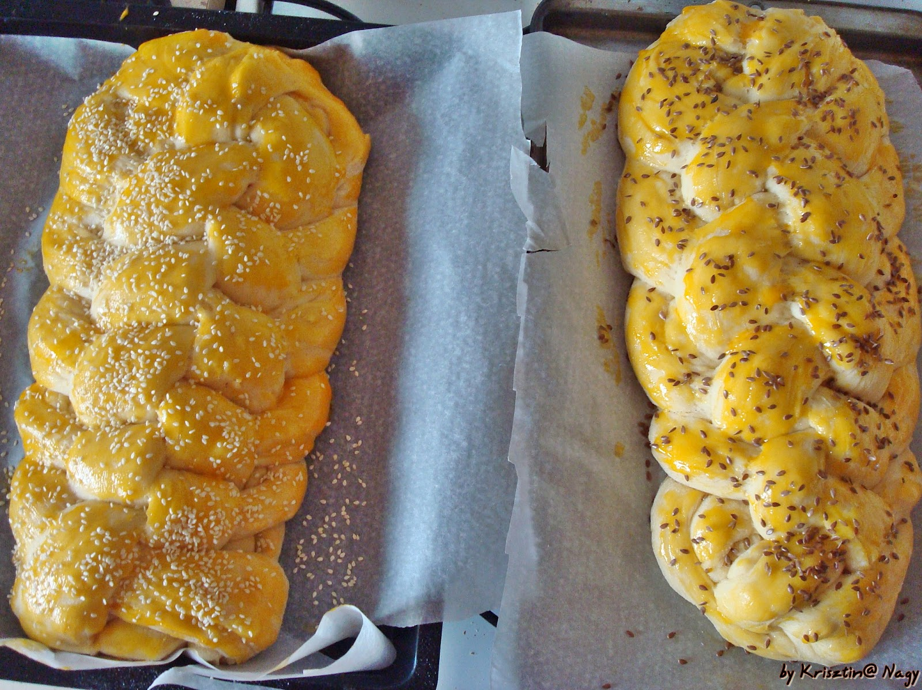
Barhesz
Zsidó eredetű
Cukor nélkül vízzel készül
Kerek vagy hajó alakú különleges fonású készítmény
Második kenés után mákkal szórjuk meg

Slide 12
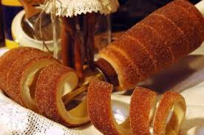
Kürtőskalács
Erdélyi eredetű
Tésztáját több tejjel gyúrjuk
Nyújtás után 20-30 mm széles csíkokra vágjuk és zsírozott hengerre szorosan rátekerjük
Kelesztés után felületét megkenjük olvasztott vajjal és megszórjuk dúrvára darált dió és cukor keverékével
Régen parázs felett, ma már infrasütőben forgatva sütjük

Slide 13
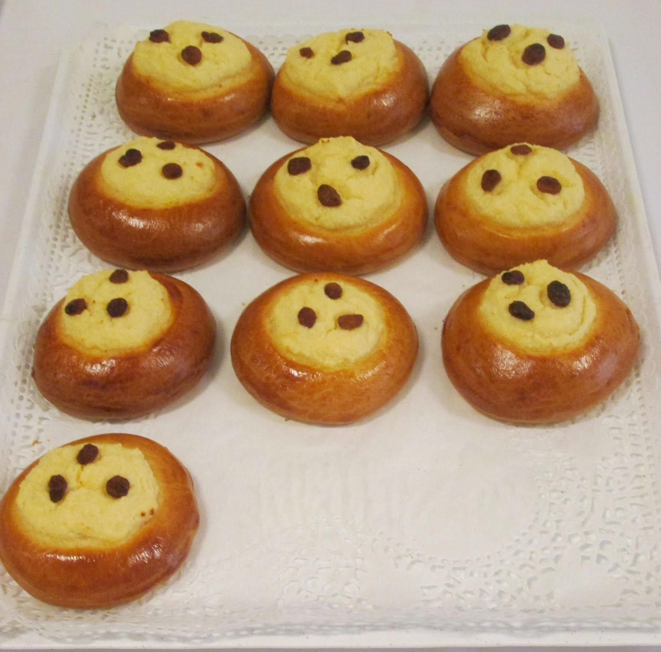
Karlsbadi túrós
Ökörszemnek is nevezik
A lágyabb tésztát 15 mm vékonyra nyújtjuk
100 mm átmérőjű sima kerek kiszúróval kiszaggatjuk
Sütőlemezre helyezzük, majd középére édes túrótölteléket adagolunk, amire 3 szem mazsolát teszünk
A szabadon maradt tésztarészeket lekenjük tojással, és kelesztés után 210 C°-on sütjük
Arány: 35 g tészta+ 30 g töltelék

Slide 14
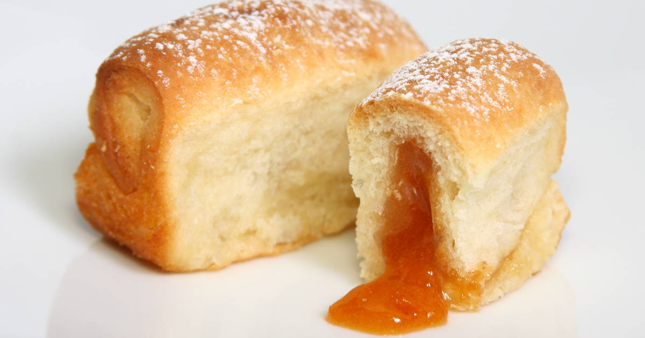
Bukta
Elsősorban a tésztakonyhák, pékségek foglalkoznak vele
Lágy brióstésztából készül
Szorosan egymás mellé helyezzük a sütőlemezen, és olvasztott vajjal kenjük meg a tésztaközöket
Tölteléke változatos

Slide 15
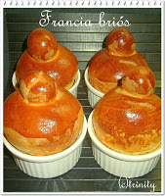
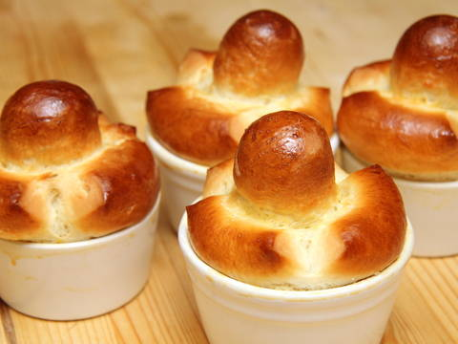
Franciabriós
Nagyobb mennyiségű vajjal készül
Kosárkaformában helyezzük a felgömbölyítés után
Kelesztés után csepp alakú tésztadarabot helyezünk a tetejére
Tojással kenés után 210 C°-on sütjük

Slide 16
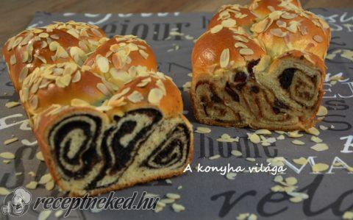
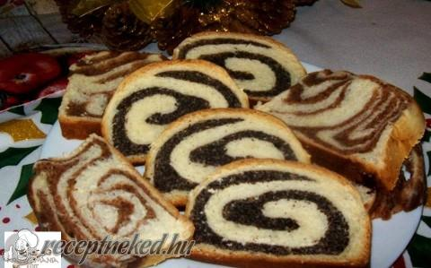
Diós, mákos kalács
Régi magyar sütemény
Lágy brióstésztát száraz mák vagy diótöltelékkel töltünk, és feltekerés után kenjük tojással.
Kelesztés után 190 C°-on sütjük

